Slide 1
SKATTFRÁDRÁTTUR
Skattfrádráttur rannsókna- og þróunarverkefna
30. ágúst 2021

Slide 2
Skattfrádráttur
Markmið
Markmiðið er að efla rannsóknir og þróunarstarf og bæta samkeppnisskilyrði nýsköpunarfyrirtækja með því að veita þeim rétt til skattfrádráttar vegna kostnaðar við nýsköpunarverkefni.
Fyrir hverja?
Fyrirtæki sem eru eigendur* rannsókna- eða þróunarverkefna.
- Háskólar og stofnanir teljast ekki fyrirtæki í skilningi þessara laga.
- Fyrirtæki sem eiga í fjárhagsvanda falla utan gildissviðs laga þessara.
* Eigendur hugverkaréttinda sem af verkefninu leiða. Dótturfélög sem eru skattskyld hér á landi njóta sama réttar þó hugverkaréttindi séu skráð hjá móðurfyrirtækinu (staðfest af FJR nóv. 2020)

Slide 3
Skattfrádráttur
Hugtökin rannsóknir og þróun hafa eftirfarandi merkingu*:
Rannsóknir: Skipulegar rannsóknir eða veigamiklar athuganir sem hafa að markmiði að stuðla að nýrri þekkingu og færni við að þróa nýjar vörur, ferla eða þjónustu eða leiða til verulegra umbóta á þeim vörum, ferlum eða þjónustu sem þegar er til staðar. Þær felast í gerð íhluta í flókin kerfi, og geta falið í sér smíði frumgerða í rannsóknarstofuumhverfi eða umhverfi með viðmótshermun á fyrirliggjandi kerfum og einnig tilraunaverkefnum, þegar nauðsyn krefur vegna rannsókna og þá einkum vegna almennrar staðfestingar á tækni.
Þróun: Öflun, sameining, mótun og notkun á fyrirliggjandi vísindalegri, tæknilegri, viðskiptalegri og annarri hagnýtri þekkingu og kunnáttu í því skyni að þróa nýjar eða endurbættar vörur, verkferla eða þjónustu. Þetta getur m.a. einnig tekið til starfsemi sem miðar að skilgreiningu á hugmynd, áætlanagerð og skrásetningu nýrra vara, verkferla eða þjónustu. Þróun getur falist í hönnun frumgerðar, gerð sýnisútgáfu, framkvæmd tilraunaverkefnis, prófunum og að sannreyna nýjar eða endurbættar vörur, verkferla eða þjónustu í umhverfi sem er einkennandi fyrir raunveruleg vinnsluskilyrði þar sem aðalmarkmiðið er að gera frekari tæknilegar endurbætur á ófullmótuðum vörum, verkferlum eða þjónustu. Hér getur líka verið um að ræða þróun á markaðshæfri frumgerð eða tilraunaverkefni, þegar slík frumsmíð er óhjákvæmilega endanleg markaðsvara þar sem framleiðsla á henni er of kostnaðarsöm til þess að nota eingöngu til kynningar og til að sannreyna eiginleika hennar.
* Reglugerð nr. 758/2011, um stuðning við nýsköpunarfyrirtæki⁾

Slide 4
Skattfrádráttur
Staðfesting verkefna
Rannís ákvarðar hvort verkefni hlýtur staðfestingu samkvæmt lögum þessum:
Skilyrði þess að verkefni hljóti staðfestingu er að það teljist rannsóknar- eða þróunarverkefni samkvæmt lögum þessum:
að hugmynd að virðisaukandi vöru/þjónustu og viðskiptaáætlun sé vel skilgreind, og
að sýnt sé fram á með gögnum að varið verði a.m.k. 1 millj. kr. til rannsókna og þróunar á 12 mánaða tímabili, og
að starfsmenn hafi þjálfun, menntun eða reynslu á því sviði sem hugmynd að virðisaukandi vöru eða þjónustu byggist á.

Slide 5
Skattfrádráttur
Ferlið
Fyrirtæki sækja um staðfestingu á rannsókna- eða þróunarverkefni til Rannís.
Fyrirtæki sem fá staðfestingu á rannsókna- eða þróunarverkefni eiga rétt á frádrætti á tekjuskatti. Fyrirtæki gera grein fyrir kostnaði á skattskýrslu til RSK og þarf endurskoðandi að staðfesta uppgjörið.
Sé álagður tekjuskattur lægri en ákvarðaður frádráttur, eða lögaðila er ekki ákvarðaður tekjuskattur, er frádrátturinn greiddur út.
Sækja þarf um fyrir hvert verkefni fyrir sig.

Slide 6
Skattfrádráttur
Kostnaður
Rannsóknar- og þróunarkostnaður: Beinn kostnaður við verkefnið og annarra aðfanga sem eingöngu fellur til við verkefnið*.
Með umsókn skal fylgja greinargóð lýsing á verkefninu ásamt verk- og kostnaðaráætlun.
*Skilyrði frádráttar er að kostnaði vegna hvers rannsóknar- og þróunarverkefnis sé haldið aðgreindum frá öðrum útgjöldum nýsköpunarfyrirtækis og að gögn séu aðgengileg skattyfirvöldum þegar þau óska þess, sbr. X. kafla laga nr. 90/2003, um tekjuskatt.

Slide 7
Skattfrádráttur
Starfsemi sem er í eðli sínu hluti af almennum rekstri fyrirtækja telst ekki til þróunar. Hér undir fellur m.a. eftirtalið:
Venjulegar eða reglubundnar breytingar á vörum, þjónustu, framleiðslulínum, framleiðsluferlum, núverandi þjónustu eða annarri áframhaldandi starfsemi, jafnvel þótt slíkar breytingar geti leitt af sér úrbætur.
Umbætur og breytingar á vörum fyrirtækis, þjónustu eða framleiðsluferlum, þegar ekki er um að ræða þróun nýrrar þekkingar, nýrrar færni eða nýtingu núverandi þekkingar á nýjan hátt.
Þjálfun og endurmenntun.
Markaðsathuganir og markaðskannanir.
Uppsetning eða aðlögun á aðkeyptum búnaði og tækjum.
Uppsetning framleiðsluferlis.
Öflun, bygging eða endurbætur á fasteignum, ökutækjum, skipum eða loftförum.
Kortlagning á eða leit að námum, náttúruauðlindum eða sambærilegu, nema þegar um er að ræða þróun nýrra eða betri aðferða eða tækni.
Fjármögnun samstarfsverkefna án virkrar þátttöku allra samstarfsaðila í verkefninu.
Eftirlit, gæðamat og vottun á núverandi framleiðslu og framboði á vöru og þjónustu.
Öflun og verndun einkaleyfa.

Slide 8
Skattfrádráttur
Breyting á lögum þann 19.maí 2020 - https://www.althingi.is/altext/150/s/1372.html
Fyrirtæki, sem eru eigendur að rannsóknar- og þróunarverkefnum og hlotið hafa staðfestingu Rannís, rétt á sérstökum frádrætti frá álögðum tekjuskatti árin 2020 og 2021 (til endurgreiðslu 2021 og 2022) sem nemur 35% af útlögðum kostnaði vegna þessara verkefna í tilviki lítilla og meðalstórra fyrirtækja, en 25% í tilviki stórra fyrirtækja.
Hámark kostnaðar til útreiknings á frádrætti frá álögðum tekjuskatti er samtals 1.100.000.000 kr., á hvert fyrirtæki, þar af er heimilt að telja til þeirrar fjárhæðar allt að 200.000.000 kr. vegna aðkeyptrar rannsóknar- eða þróunarvinnu.
Skattfrádráttur miðast við verkefni og þarf að sækja um fyrir hvert verkefni.

Slide 9
Skattfrádráttur
Umsóknafrestir
Nýjar umsóknir – til 1. október.
Framhaldsverkefni – til 1. apríl. (6/7. apríl 2021)
Athugið að þessir umsóknafrestir eru lögbundnir og það er ekki hægt að færa þá til.
Umsækjendur sem sóttu um 1. apríl síðastliðinn (þurftu að) sækja um aftur fyrir 1. október ef frumvarp verður að lögum

Slide 10
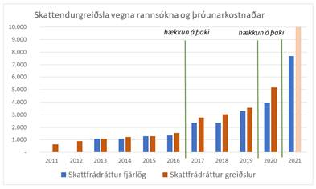
Skattfrádráttur
Greiðslur í nóv. 2021 eru byggðar á áætluðum kostnaði í umsóknum

Slide 11
Skattfrádráttur
Fjöldi umsókna
Staðfestar umsóknir

Slide 12
Skattfrádráttur
Nýtt - Könnun til að meta árangur
Samhliða umsóknarferlinu er lagður fyrir umsækjendur spurningarlisti (í kafla 3.3 í umsóknarforminu) sem miðar að því að meta árangurinn af þessari stuðningsaðgerð stjórnvalda á tímabilinu 2010-2020. Ætlunin er að safna gögnum um árangur og skattspor þeirra rannsókna-og þróunarverkefna sem notið hafa skattfrádráttar á þessu tímabili. Þessi kafli verður fastur liður í umsóknarforminu og uppfærast því gögnin með hverjum nýjum umsóknarfresti.
Spurningalistinn er einnig sendur beint til allra þeirra fyrirtækja sem notið hafa skattfrádráttar vegna rannsókna- og þróunarverkefna á undanförnum árum. Fyrirtæki sem eru að sækja um í fyrsta sinn þurfa ekki að skila inn þessum gögnum.
Í ár verða einnig lagðar fyrir umsækjendur spurningar (í kafla 3.4 ) svo hægt sé að meta þau áhrif sem bráðbirgðaákvæða laganna fyrir skattárin 2020 og 2021, sem Alþingi samþykkti sem lið í sérsökum stuðningi við nýsköpunarfyrirtæki vegna Covid-19. Þessi könnun verður einungis gerð í ár.
Við vonum að þau fyrirtæki sem hafa notið skattfrádráttar vegna rannsókna- og þróunarverkefna á undanförnum árum, sjái sinn hag í því að taka þátt í báðum þessum könnunum með okkur, þannig að draga megi upp sem skýrasta mynd af þeim ávinningi sem þessi stuðningur hefur skilað, bæði fyrirtækjunum og ríkissjóði.
Við hjá Rannís kappakostum að vinna sem best úr þessum gögnum og höfum ráðið Lindu Maríu Guðmundsdóttur sem sérstakan starfsmann í þá úrvinnslu, en hún mun í því sambandi einnig vinna nokkrar góðar árangurssögur fyrirtækja úr þeim gögnum sem skilað er inn.

Slide 13
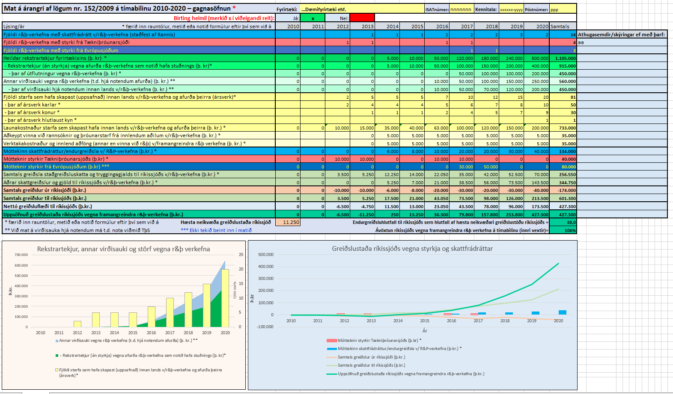
Gagnasöfnun um mat á árangri (skattspori) verkefna sem hlotið hafa skattfrádrátt v/r&þ 2010-2020

Slide 14
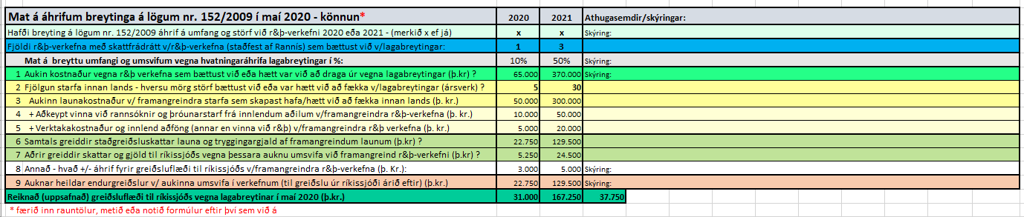
Gagnasöfnun um mat á á áhrifum breytinga á lögum nr. 152/2009 í maí 2020 - könnun*
Hafði breyting á lögum nr. 152/2009 áhrif á umfang og störf við r&þ-verkefni 2020 eða 2021 - (merkið x ef já)
Fjöldi r&þ-verkefna með skattfrádrátt v/r&þ-verkefna (staðfest af Rannís) sem bættust við v/lagabreytingar:

Slide 15
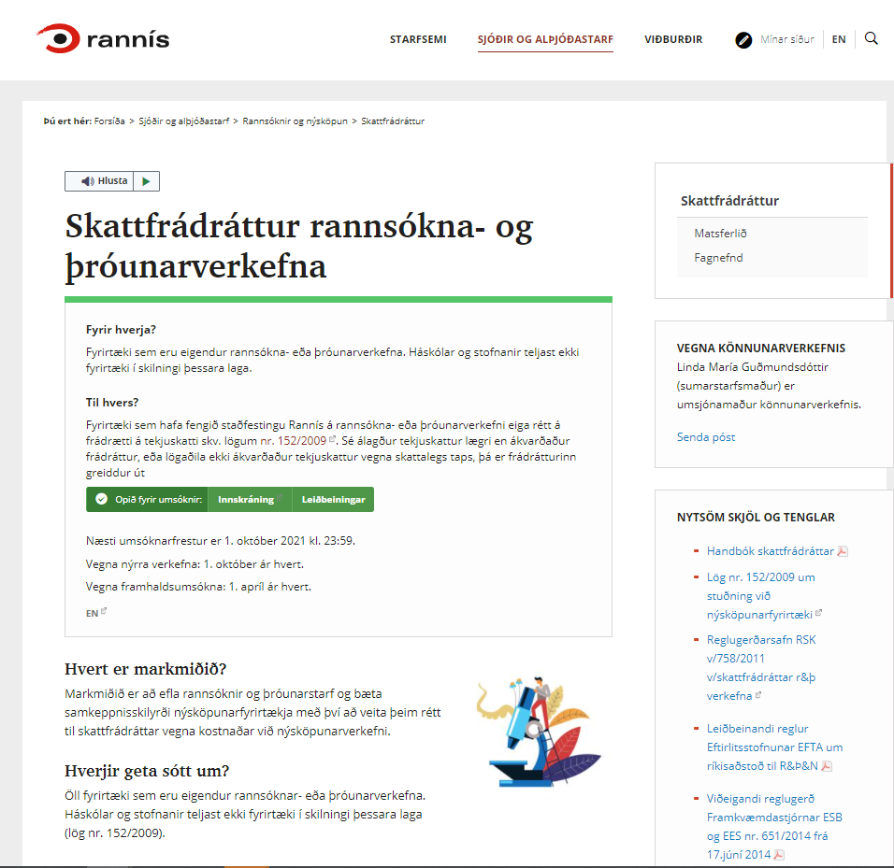
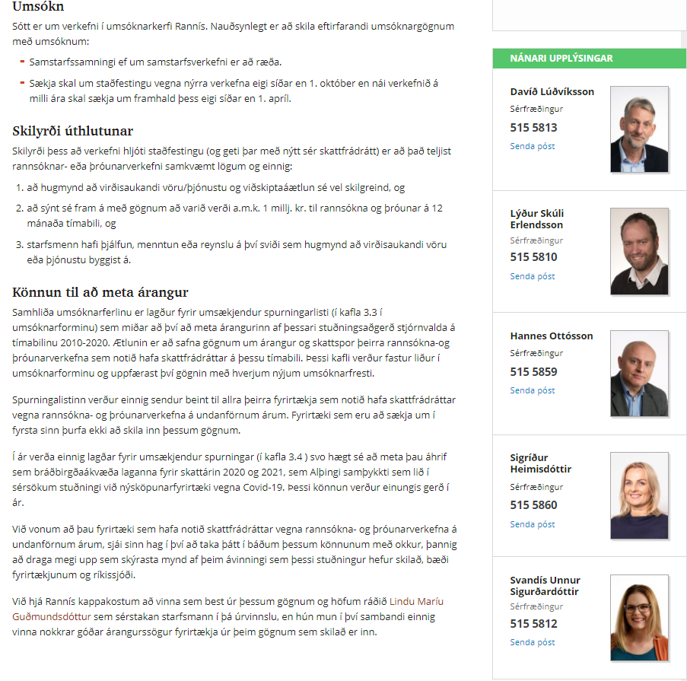
Skattfrádráttur
https://www.rannis.is/sjodir/atvinnulif/skattfradrattur/

